Slide 1

CAN(Controller Area Network) 테스트
CRZ Technology

Slide 2
Mango-M32F2 CAN 테스트

Slide 3

CAN pinmap
CAN – PD0, PD1

Slide 4
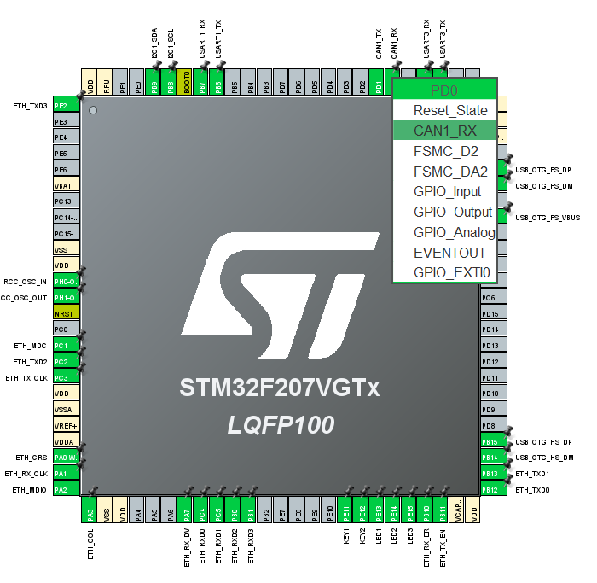
Pinout view
PD0-CAN1_RX, PD1-CAN1_TX 선택.

Slide 5
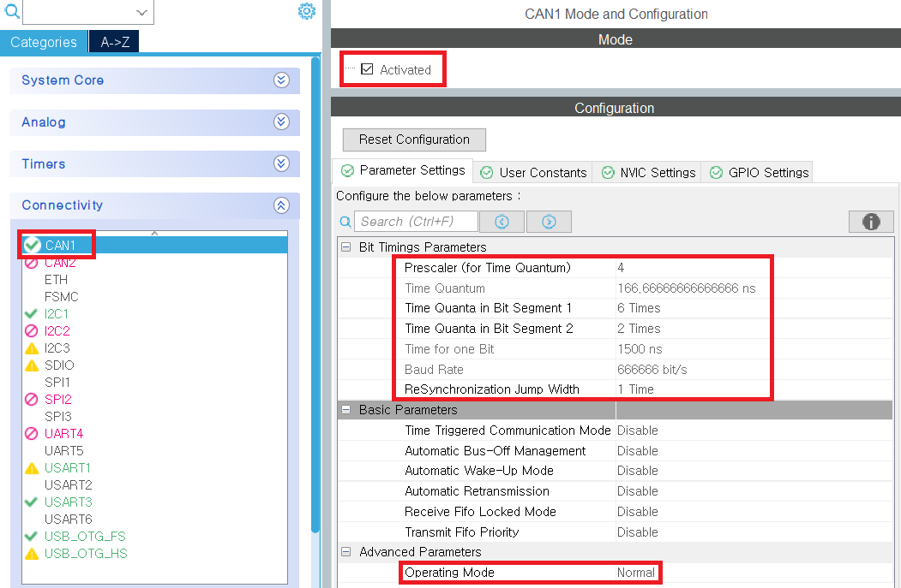
CAN 설정
“Connectivity“ 클릭, “CAN1” 클릭.
“Baud Rate“ - “500000”, “Operating Mode“ – “Normal Mode".

Slide 6
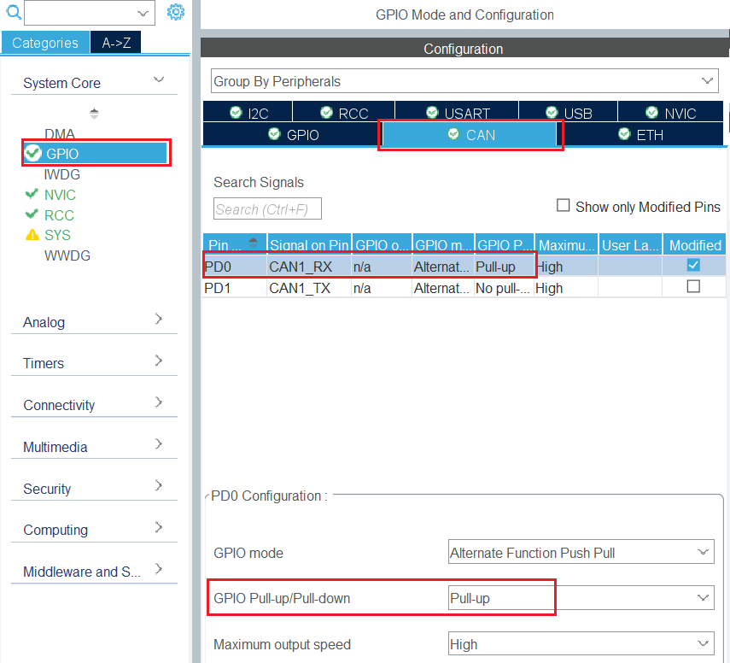
CAN 설정
“GPIO“ 클릭, “CAN” 클릭.
“CAN_RX“ - “Pull-up” 설정.

Slide 7
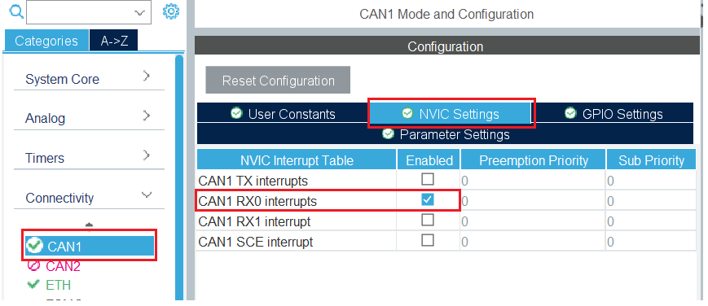
CAN 설정
“Connectivity“ 클릭, “CAN1” 클릭.
“CAN1 RX0 interrupt” - “Enabled”

Slide 8
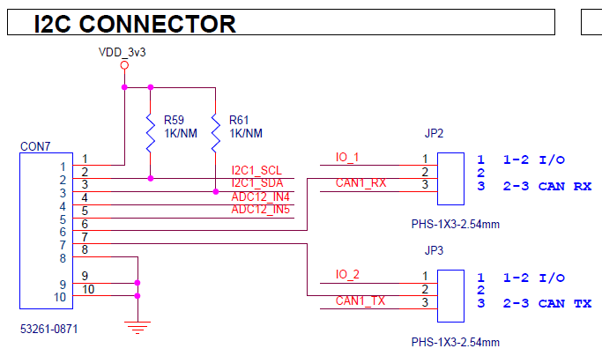
CAN 점퍼 설정
CAN_RX – JP2 2-3 점퍼연결
CAN_TX – JP3 2-3 점퍼연결

Slide 9
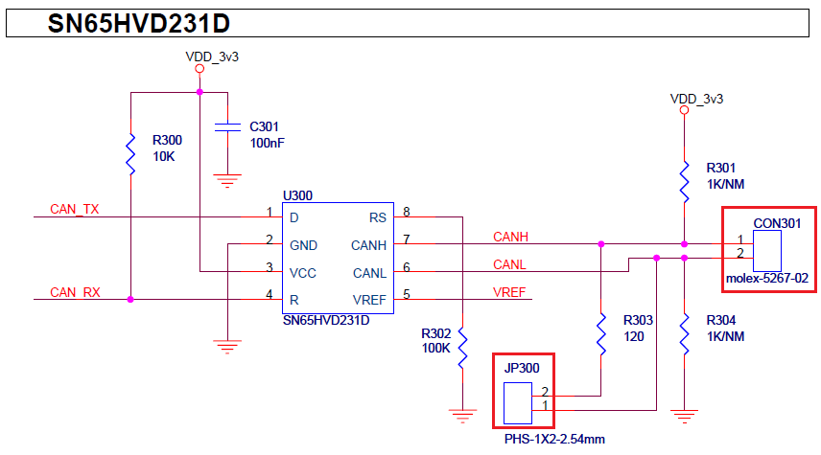
CX_CAN – CAN Transceiver
CAN 동작 시 CAN Transceiver 필요.
종단 저항 120옴 – JP300 점퍼 연결
2핀 케이블을 CON301에 접속하여 2개의 CX_CAN을 서로 연결.
8핀 케이블을 이용, Mango-M32F2(CON7)와 CX_CAN(CON31) 연결.

Slide 10
CAN 테스트
CAN TX – KEY1 / KEY2를 누를 때 CAN 메시지 전송.
CAN RX – CAN 메시지 수신 시 LED1 / LED2 / LED3 토글.
TX / RX 메시지를 시리얼 터미널에 디스플레이.

Slide 11
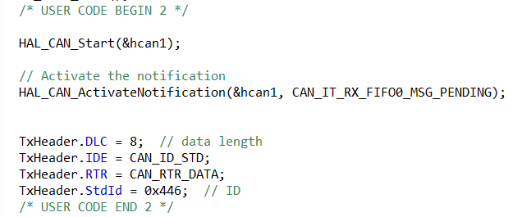
CAN TX
송신 메시지의 ID를 0x446으로 설정

Slide 12
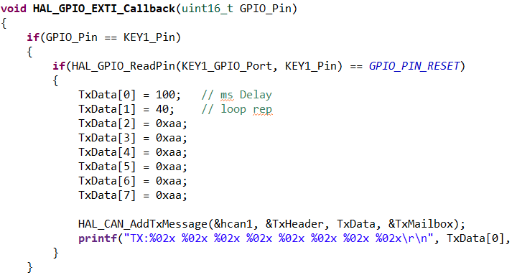
CAN TX
KEY1 / KEY2가 눌리면 CAN 메시지를 송신.

Slide 13
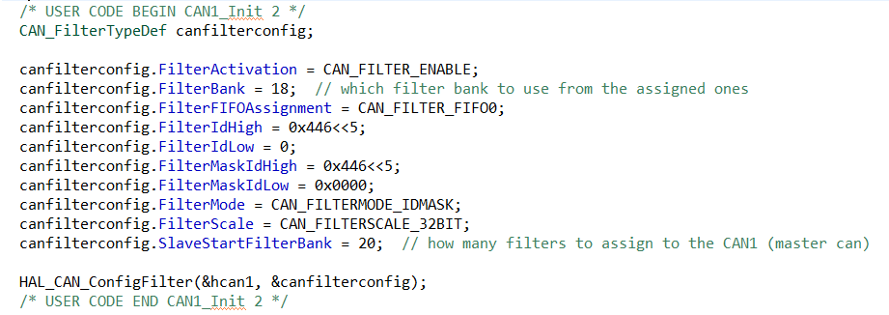
CAN RX
수신 메시지 ID를 0x446으로 필터 설정.

Slide 14

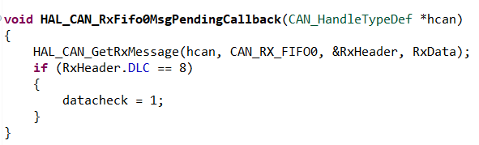
CAN RX
RX callback을 활성화 하고 callback 함수에서 메시지를 수신.

Slide 15
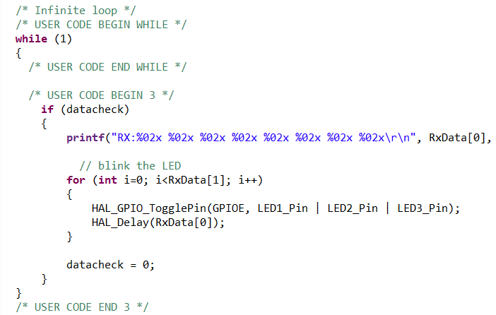
CAN RX
Main loop에서 수신 메시지 프린트.

Slide 16
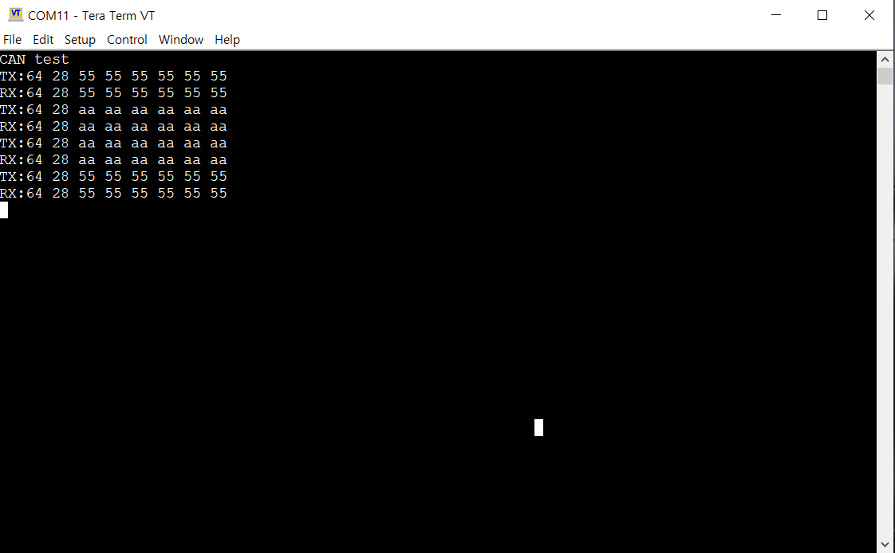
Test 결과 확인
CAN 송신 / 수신 메시지 프린트 확인.

